Slide 1
Спортивные сооружения в зарубежных странах
МБДОУ детский сад №561
Молокова
Екатерина Андреевна

Slide 2
Спортивная архитектура: 10 лучших проектов
Спортивные сооружения помогают поддерживать отличную физическую форму или как минимум бодрый спортивный заряд болельщика. Мы же решили подойти к вопросу с эстетической точки зрения и выбрали 10 интересных спортивных построек.

Slide 3
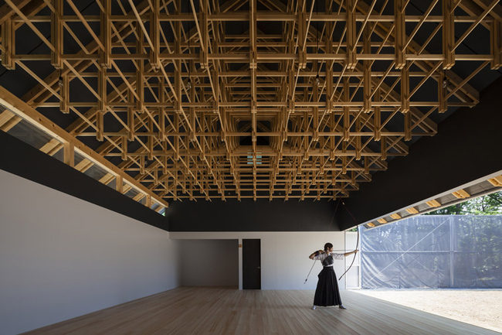
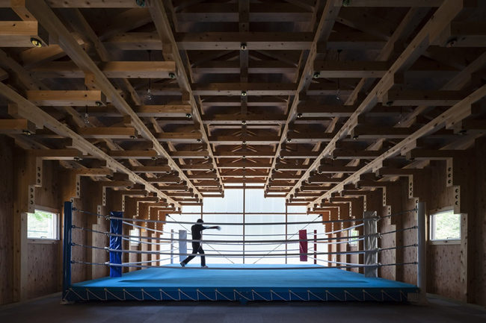
1. Зал для стрельбы из лука и боксерский клуб Kogakuin University
Спортивный клуб японского университета поставил перед архитектурным бюро задачу с несколькими условиями – построить здание для занятий стрельбой из лука и одновременно боксом, минимальные затраты и использование местной древесины в качестве основного материала.

Slide 4
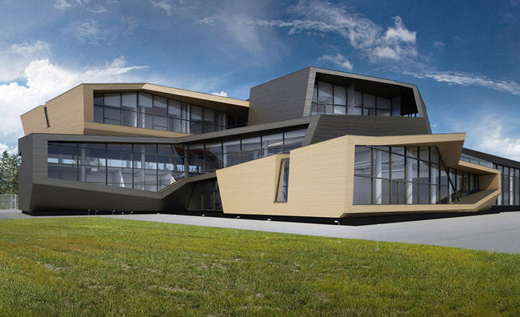
2. Теннисный клуб Istra
Рядом с рекой Истра, недалеко от Москвы, появился не только новый теннисный клуб, но и уникальная архитектурная постройка. Сложное геометрическое здание состоит из четырех основных частей, переплетенных между собой.

Slide 5
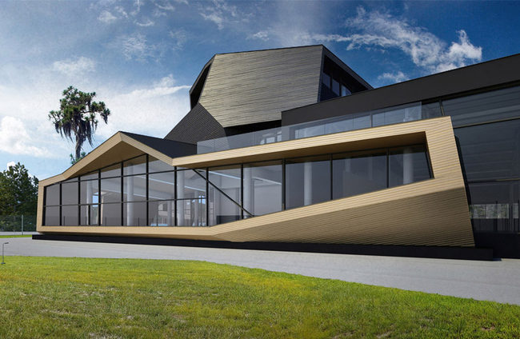
Кроме четырех теннисных кортов на территории клуба находятся: бассейн, сауна, хаммам, тренажерный зал, кафе и небольшая гостиница.

Slide 6
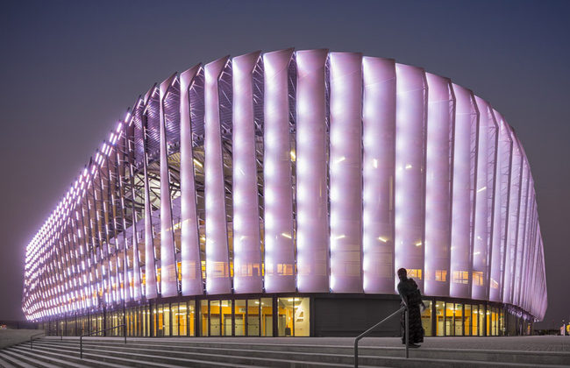
3. Павильон Luanda Multisports
Последнее десятилетие африканская страна Ангола переживает небывалый всплеск в развитии экономики и бизнеса. Так на волне процветания этого региона в столице Анголы, городе Луанда, появился многофункциональный спортивный павильон. Главная изюминка здания, построенного по проекту – светодиодное освещение в темное время суток. Ночью здание светится всеми цветами радуги.

Slide 7
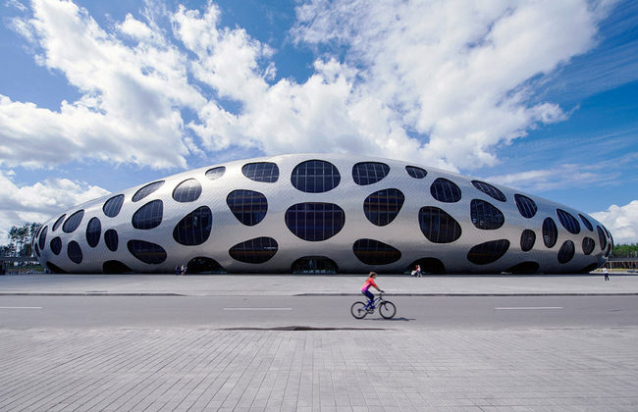
4. Футбольный стадион Arena Borisov
Главной задачей для архитекторов при строительстве этого футбольного стадиона, рассчитанного на 13000 зрителей, в белорусском городе Борисов стала возможность гармонично вписать новое здание в имеющийся природный ландшафт.

Slide 8
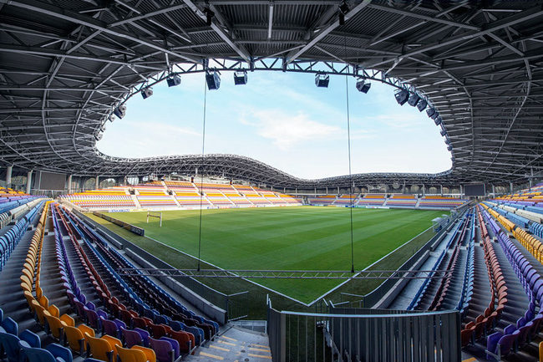
Перфорированная оболочка не только отвечает за уникальный внешний вид постройки, но и обеспечивает отличную акустику внутри стадиона.

Slide 9
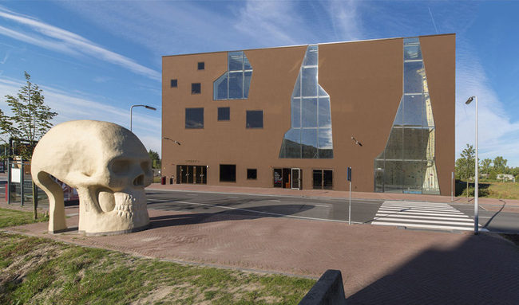
5. Школа скалолазания Spordtgebouw
Обычно школы скалолазания и альпинизма делят помещение вместе с другими спортивными секциями. Но в голландском городе Дордрехт три школы решили объединиться ради общего дела, а точнее общего здания, полностью отведенного под нужны любителей высотных восхождений.

Slide 10
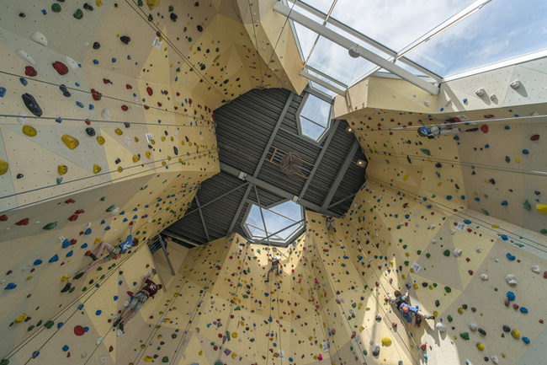
Архитекторы построили просторное здание, в котором одновременно может заниматься восемь различных групп учеников. Днем секцию посещают школьники, вечером же она открыта для все желающих.

Slide 11
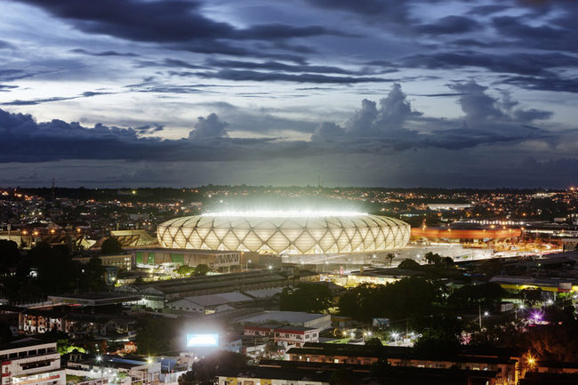
6. Стадион Arena da Amazônia
Бразильское сооружение, стадион Arena da Amazônia в городе Манаус, по задумке скромных архитекторов должно было стать простой, но вместительной постройкой.

Slide 12
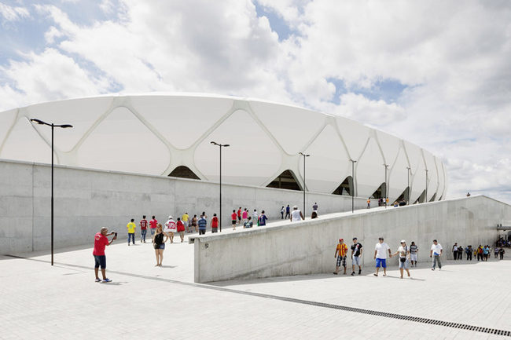
При этом, конструируя здание, архитекторы старались подчеркнуть тесную связь здания с окружающими его тропическими лесами Бразилии. В итоге здание стало одной из самых ярких построек города.

Slide 13
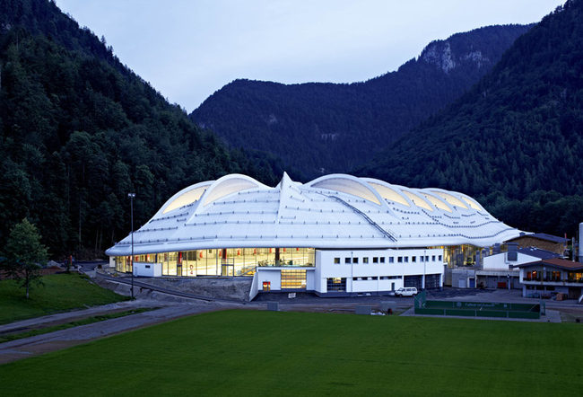
7. Конькобежный стадион Inzell
Строительство конькобежного стадиона помогло баварскому городу Инцелль приобрести новый спортивный статус. Благодаря стараниям двух архитектурных бюро – в городе стали проводиться соревнования мирового масштаба.

Slide 14
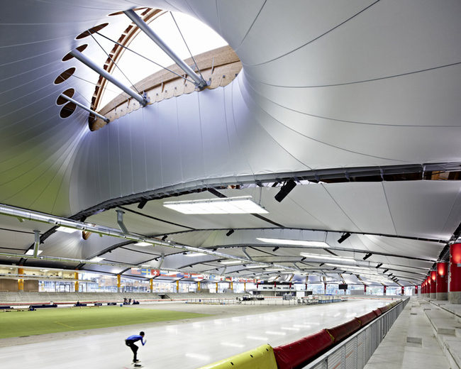
Стадион оборудован специальной “умной” крышей, изнутри она оснащена специальной мембраной, помогающей поддерживать нужную для льда температуру. Непрерывный стеклянный фасад здания позволяет спортсменам и зрителям любоваться живописными альпийскими пейзажами.

Slide 15
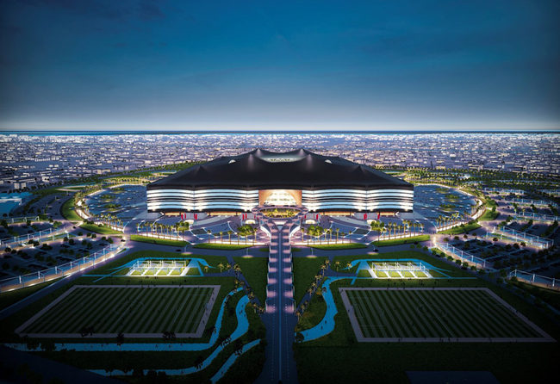
8. Стадион Al Bayt Stadium
Арабские страны любят масштабные постройки. Проект стадиона для чемпионата мира по футболу 2022 года в Катаре не стал исключением.

Slide 16
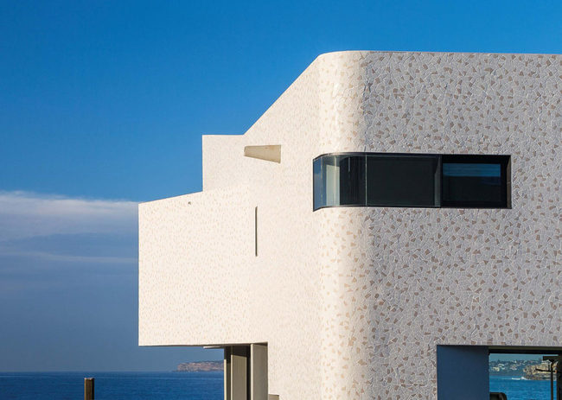
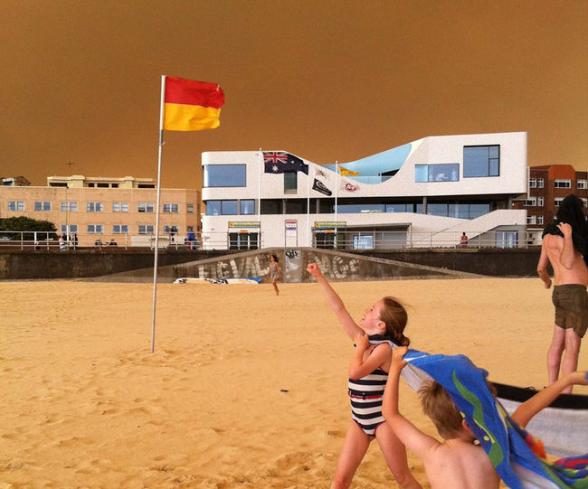
9. Серферская станция помощи North Bondi
Фасад здания снаружи облицован плиткой бежевого цвета, а изнутри – голубой. Голубой цвет вторит резвым волнам океана, а бежевый –золотому песку побережья.

Slide 17
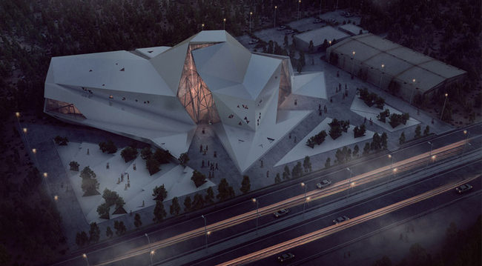
10. Альпинистский центр Rock Gym
Динамичное здание, расположенное в иранском городе Полур, олицетворяет собой каменную глыбу, которая видоизменяется за счет неизбежных геологических процессов на нашей планете. Снаружи здание обшито белыми панелями – так оно напоминает заснеженную вершину.

